Slide 1
第五章 长期风险模型
肖争艳
中国人民大学统计学院

Slide 2
主要内容
盈余过程与理赔过程
连续时间模型破产概率（选讲）
离散时间模型破产概率
调节系数
Notes:
本章内容可根据教学时间选讲。另外，因涉及随机过程的一些知识。对于没有学过随机过程的学生，可略讲连续时间破产，重点介绍离散时间模型。

Slide 3
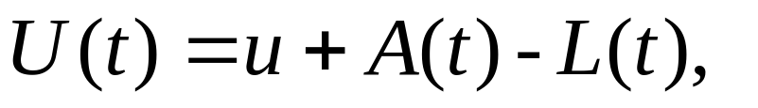
第一节 盈余过程与理赔过程
设
U(t)为保险公司在t时刻的盈余；
A(t)为t时刻的资产，包括保费收入、投资收入以及其他影响资金流的收入
L(t)为直到t时刻的负债；
U(0)=u为时刻0的初始盈余或称初始准备金。
则

Slide 4
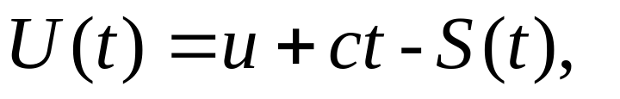
古典盈余过程
假设A(t)只包含保费收入，且按固定的比例 c随时间线性增长，则在[0, t]时间内收取的保费为ct ；
L(t)只包含保险人的赔款支出S(t)，则

Slide 5

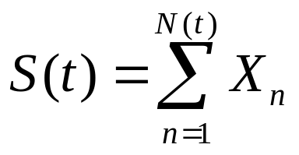
理赔过程S(t)
一、连续模型：
设
N(t)为[0, t]时间内的理赔次数, N(0)=0, 称{N(t),t≥0}为理赔次数过程 ；
当N(t)=n已知时， 为第i次理赔变量，独立同分布，且与N(t) 独立；
则（0，t）时刻的理赔总量 S(t)等于

Slide 6
1、理赔次数过程－Poisson过程
理赔次数过程是所谓的计数随机过程的特例。
定义：随机过程{N(t),t≥0}被称为计数随机过程，若：
1）? 取值为非负整数，且N(0)=0 ；
2）样本轨道为阶梯形，每次增加1。

Slide 7
对大多数险种来说，个体保单的理赔事故可看作是稀有事件，因此可以假定它的理赔次数过程具有如下特性：
(1)当t=0时，保单理赔次数为0，即N(0)=0。
(2)在(t, t+dt)内理赔次数与时间长度dt有关，但与时间的起始位置t无关；
(3)在(t, t+dt)内发生理赔这一事件与时刻t以前发生的理赔事件相互独立；

Slide 8

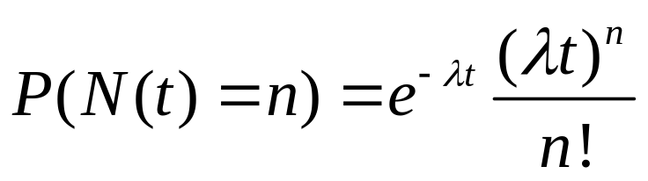
(4)在充分小的时间间隔h中，至多有一次理赔，且发生一次损失的概率于此时间区间的长度有关，而发生两次或两次以上的损失概率是h的无穷小量。即
满足上述三个条件的随机过程称为泊松过程。在[0, t]内保单发生n次事故的概率为
λ是单位时间内发生事件的平均次数，一般称λ为泊松过程的强度或速率。

Slide 9

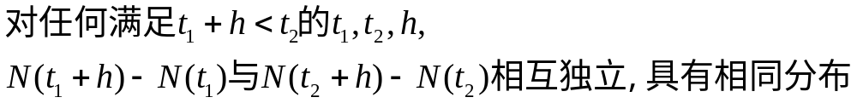
回忆：泊松过程的重要性质
独立增量性。
平稳增量性
等待时间间隔相互独立，且都服从均值为1/l的指数分布

Slide 10
2、复合泊松过程
定义：总理赔过程{S(t),t≥0}称为复合泊松过程，若：
（1）计数过程{N(t),t≥0}是强度参数为l的泊松过程；
（2）X1， X2 ……独立同分布；
（3） {N(t),t≥0} 与X1， X2 ……独立。

Slide 11


3、泊松盈余过程
定义：称下面的过程{U(t), t≥0}为（连续时间）泊松盈余过程（剩余过程）：
其中：
1）u为初始盈余， 。
2）S(t)为复合泊松过程，泊松参数l，理赔额变量 。
3）c为单位时间内的平均保费收入。

Slide 12
S(t)
T1
T1+T2
T1+T2 T3
t
理赔过程S(t)是跳跃式增长的随机过程

Slide 13
T₁
T1+T2
T₁+T₂ T₃
盈余过程U(t)

Slide 14
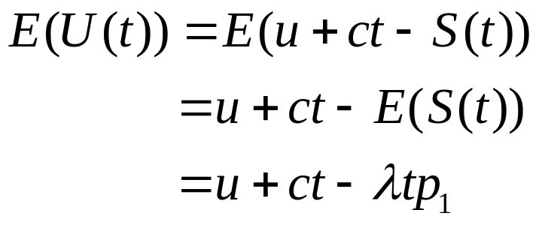
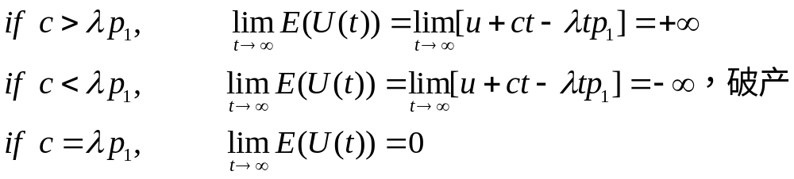
泊松盈余过程的性质
因此，保险公司收取的保费必须大于期望损失，即

Slide 15
第二节 连续时间、离散时间模型的终极破产概率

Slide 16
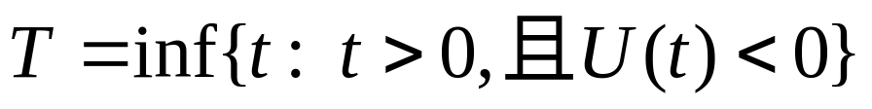

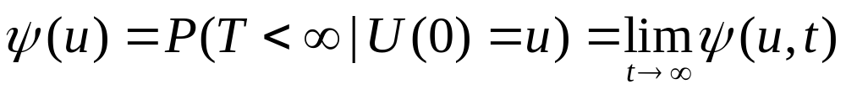
破产概率
当保险公司盈余U(t)出现负值，我们称为破产 。
对盈余过程U(t)，我们考虑以下问题：
1.破产发生的时刻
2.有限时间内的破产概率
3.终极破产概率

Slide 17
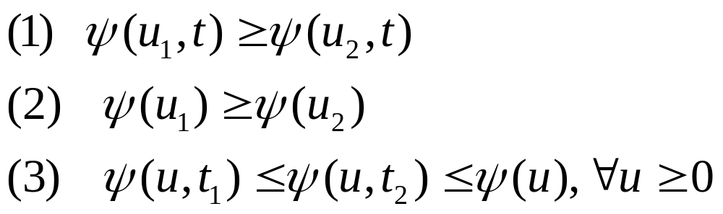
破产概率的简单性质
设u₁<u₂, t₁<t₂

Slide 18
连续时间模型的终极破产概率

Slide 19
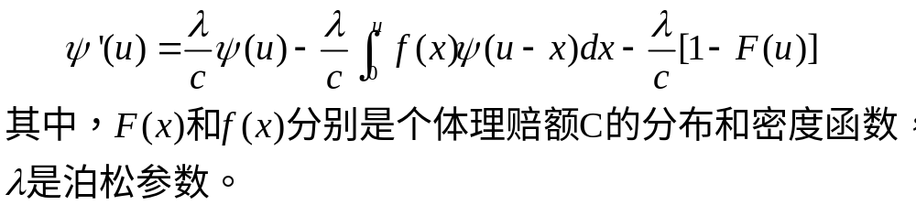
方法一：微分方程
定理1:在复合泊松过程下，终极破产概率ψ(u)满足方程

Slide 20
证明：
由于N(t)为泊松过程，在充分小的时间内(0,dt)内至多发生一次理赔，正好发生一次理赔的概率为λdt，不发生理赔的概率为1－ λdt。
（1）若在(0,dt)内不发生理赔，在时刻dt的盈余为u+cdt，且由泊松过程关于时间起点独立性知，时刻0和时刻dt后的终极破产概率ψ(u+cdt)一致。
（2）若在(0,dt)内发生一次理赔，理赔额为x，则可以细分为在时刻dt之前破产或不破产两种情况：

Slide 21
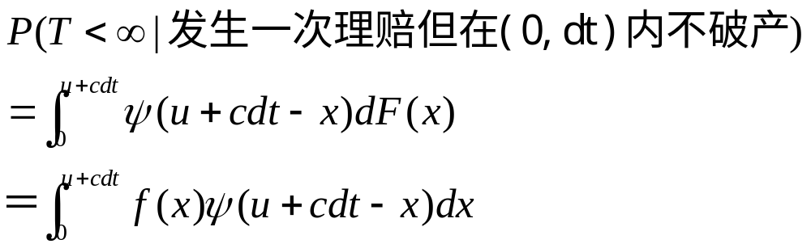
（2a）不发生破产，则0≤x< u+cdt。而且由泊松过程的独立增量性知，dt时刻以后的终极破产概率为ψ(u+cdt－x)。当x取遍整个（0,u+cdt]时, 则有

Slide 22
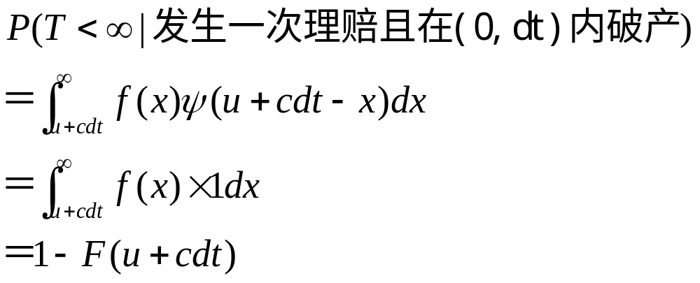
（2b）发生破产，则有x> u+cdt, 使盈余为负。由于时刻dt后的终极破产概率ψ(u+cdt－x)为1，因此

Slide 23
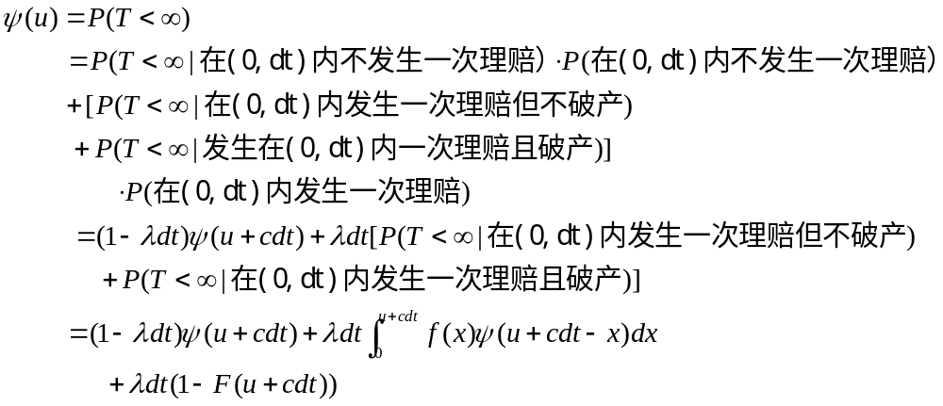
从而，

Slide 24
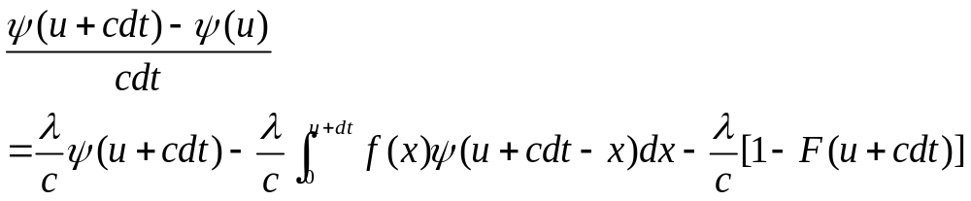
整理得
令dt－>0，即证定理结论。

Slide 25
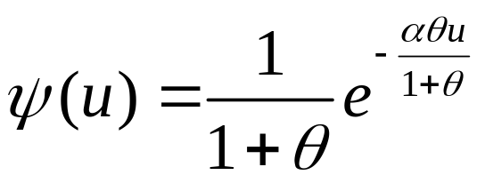
定理2
定理2 设在复合泊松过程中，个体理赔额C服从参数为α（均值为1/ α ）的指数分布，则终极破产概率为

Slide 26
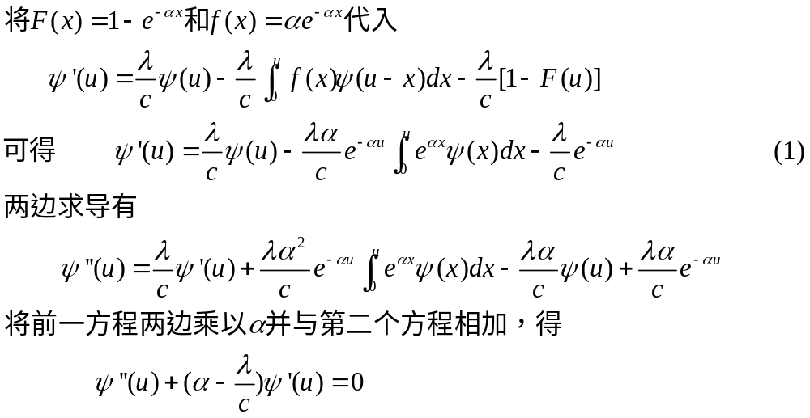
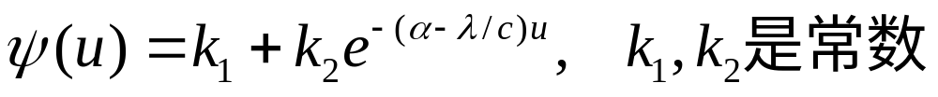
证明：
这个微分方程的通解为

Slide 27
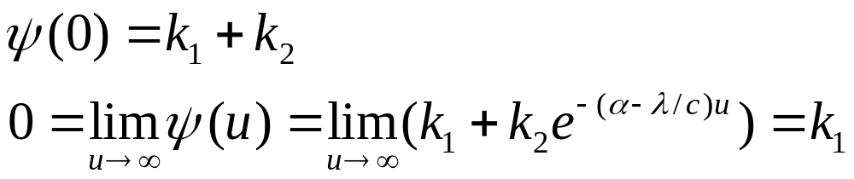
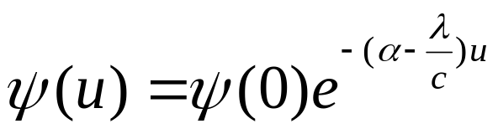
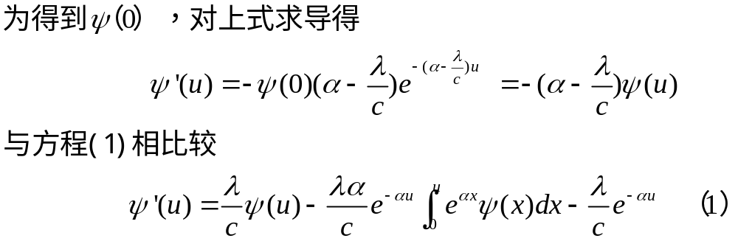
为了确定这两个常数，先注意到E(C)=1/α及c> λE(C) ＝ λ/α，从而有α> λ/c。分别令u＝0和u－>∞，得
因此有，

Slide 28
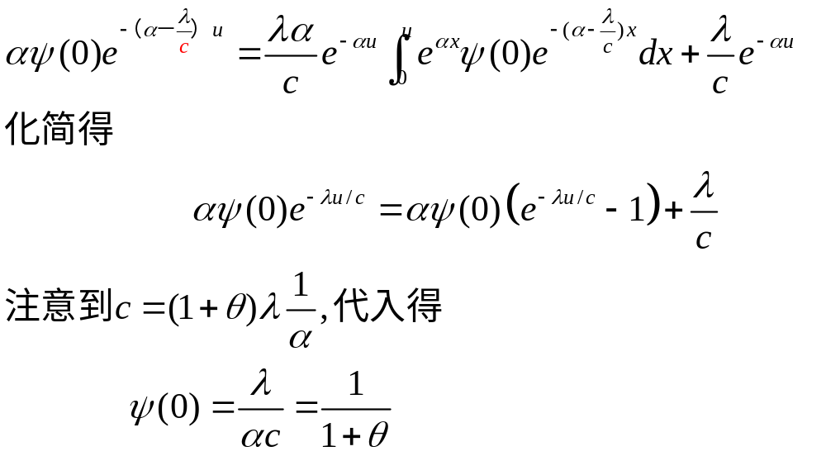

所以，

Slide 29
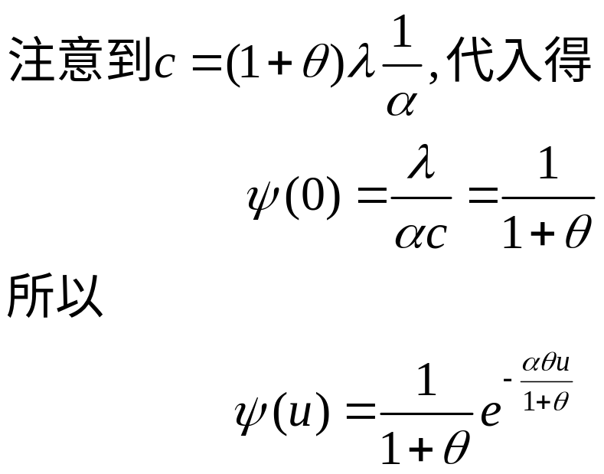
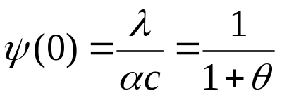
问题： ψ(0)的直观含义是什么？
的精算意义是什么

Slide 30
回答：
ψ(0)是指初始资金为零的情况下，所收取的保费不够支付理赔的概率。
对于泊松盈余过程，ψ(0) 仅与附加保费率θ有关，与理赔次数过程的泊松参数和理赔额的分布无关。

Slide 31
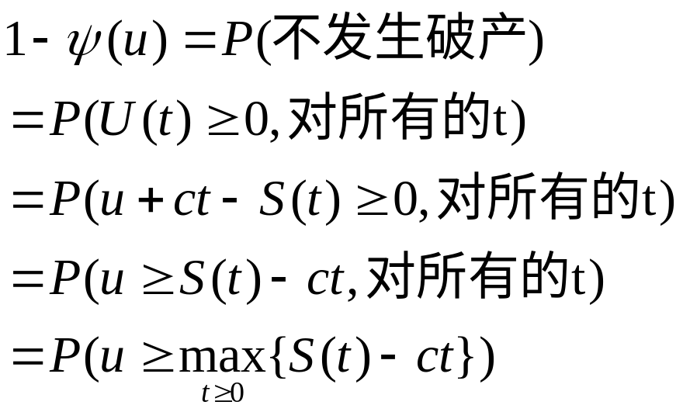
方法二：最大损失过程L
考虑“不破产”概率

Slide 32
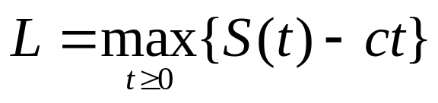
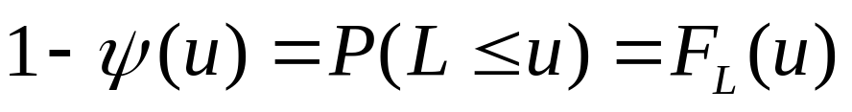
记总理赔量超过保费部分的最大值为L,即
L又称为最大累积损失。显然事件{L≤u}等价于“破产还未发生”即
即生存概率的分布函数，故我们可通过L的分布函数来计算破产概率。

Slide 33
例1：
设某保单组合的理赔在0≤t≤7这个时间段中记录如下表所示：
理赔顺序 | 1 | 2 | 3 | 4 | 5
发生时刻 | 0.5 | 2 | 2.75 | 4 | 6
理赔额 | 2.5 | 10 | 7 | 4 | 12
设保险人的初始准备金u＝5，保费收入按c＝4的固定比例收取，假设保险人的经营活动到时刻6停止。试分析L的变化规律。

Slide 34
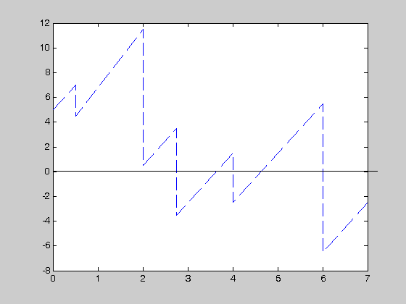
盈余过程
请问L 等于多少?

Slide 35
解：
由于t＝0时S(0)-c0=0,S(t)-ct在任何[0,t]内最大值非负，即L≥0。又由于S(t)-ct＝ -[ct- S(t)],它的变化过程与ct- S(t)反向。
在U(t)的图形上，L是从起点(0,U(0))到图形的最低点的垂直距离。
设L_{i}是从第i-1个最低记录点到第i个最低记录点所下降的距离。L₁是盈余首次降到u以下的距离。
在本例中当第1、2、3、5次理赔发生时，各产生一个新的最低点，于是得到下表：

Slide 36
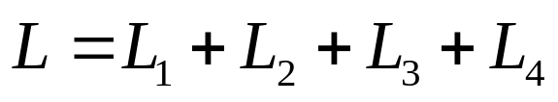
T | 0 | T₁＝0.5 | T₂＝2 | T₃＝2.75 | T₅＝6
U(T) | 5 | 4.5 | 0.5 | -3.5 | -6.5
下降距离 |  | L₁=0.5 | L₂＝4 | L₃＝4 | L₄＝3
在U(t)的图形上，L是从起点(0,U(0))到图形的最低点的垂直距离。

Slide 37
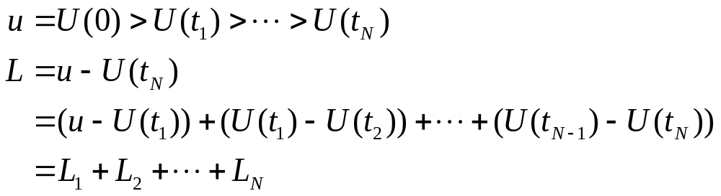
设N表示最低点的个数，t₁<t₂<t₃<…<t_{N}表示这些最低点发生的时刻，则
根据泊松过程的平稳独立增量性，L₁，L₂，…是独立同分布的，其中L₁为在盈余U(t)首次下降到u以下时的下降距离。因此L的分布是复合分布，只需要知道N和L₁的分布，就可以确定L的分布。

Slide 38
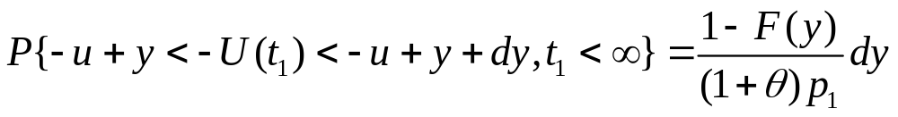
L₁的分布
定理3 ：对于一个泊松盈余过程，盈余首次降至初始盈余u以下且当时盈余的负值（一般称为亏损变量deficit）的概率密度为：
其中t₁为盈余首次低于u的时刻
证明略

Slide 39
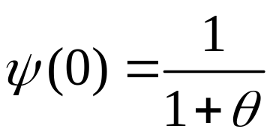
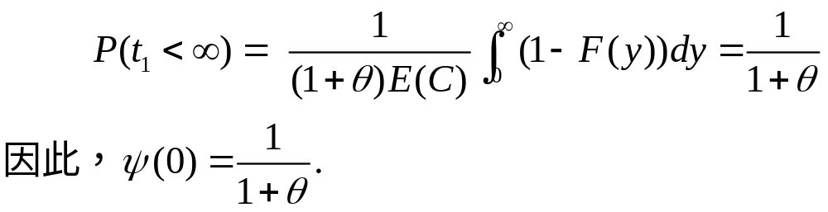
推论1：对于一个复合泊松过程，
证明：注意ψ(0)直观含义是指在没有初始准备金的情况下发生破产的概率，这个概率也等于盈余首次小于初始准备金u的概率P(t₁< ∞)。
在定理3中，y是任意整数，dy为无穷小量，对y从0到∞积分，得盈余首次小于初始准备金u的概率为
注意：这个概率与u的值无关。

Slide 40
推论1的直观含义：即初始资金为零的情况下，所收取的保费不够支付理赔的概率。从推论1可看出，这个概率仅与附加保费率有关，与理赔次数过程的参数和理赔额的分布无关。

Slide 41
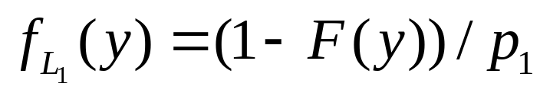
推论2：设L₁表示盈余U(t)从初始盈余u降到第一个最低记录点的垂直距离，则L₁的分布密度函数为

Slide 42
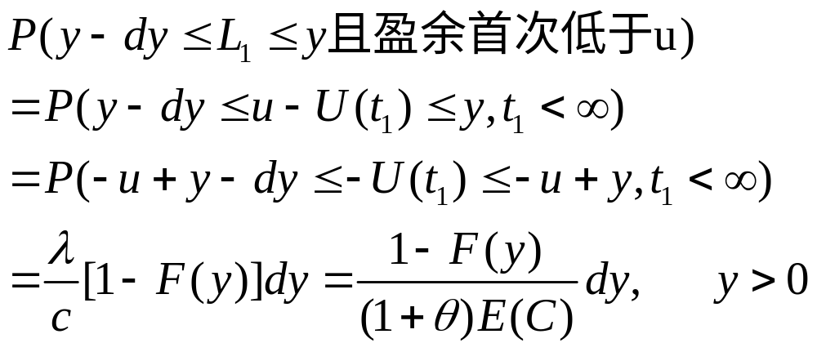
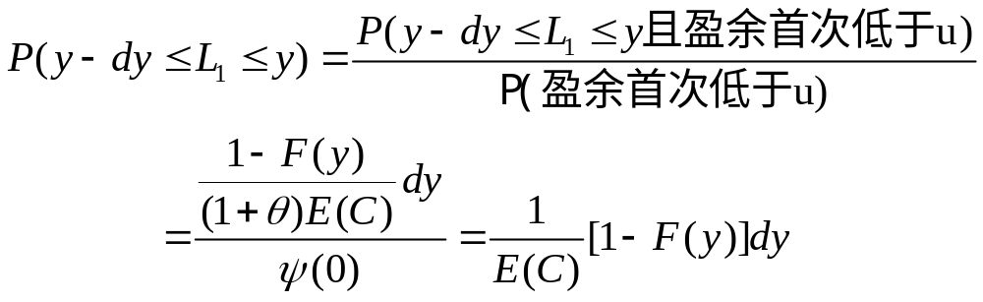
证明：由于L₁是在盈余首次低于u的条件下的下降距离,即L₁=(u-U(t₁))|t₁< ∞ ，根据定理3，
因此L₁的密度函数为

Slide 43
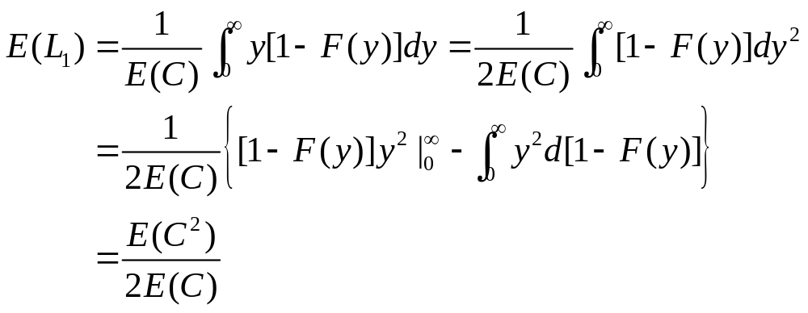
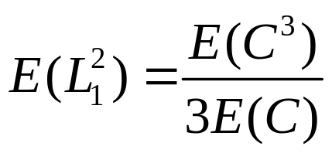
均值和方差
类似可证

Slide 44
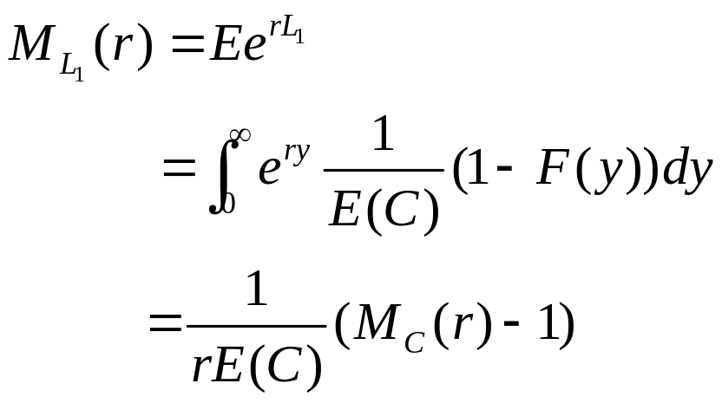
相应的矩母函数为

Slide 45
例
已知复合泊松过程，个体理赔额X的分布为P(X=1)=0.7, P(X=2)=0.3，计算
（1）P(0.5≤L₁≤1.5)
（2）E(L₁)
（3）Var (L₁)

Slide 46
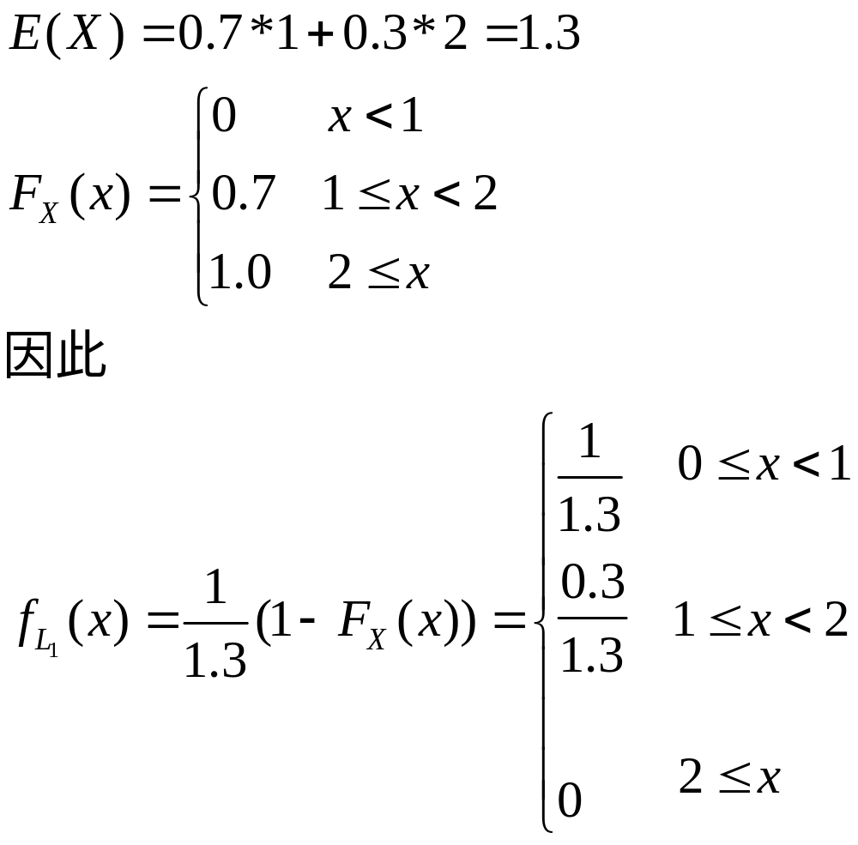
解：

Slide 47
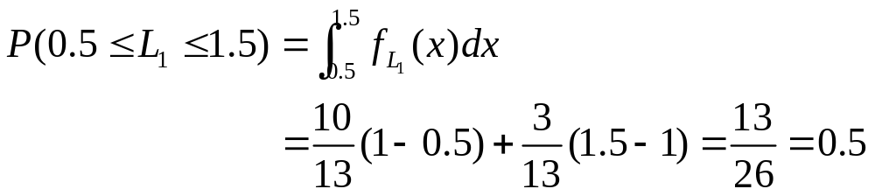


1
1.5
2
0.5

Slide 48
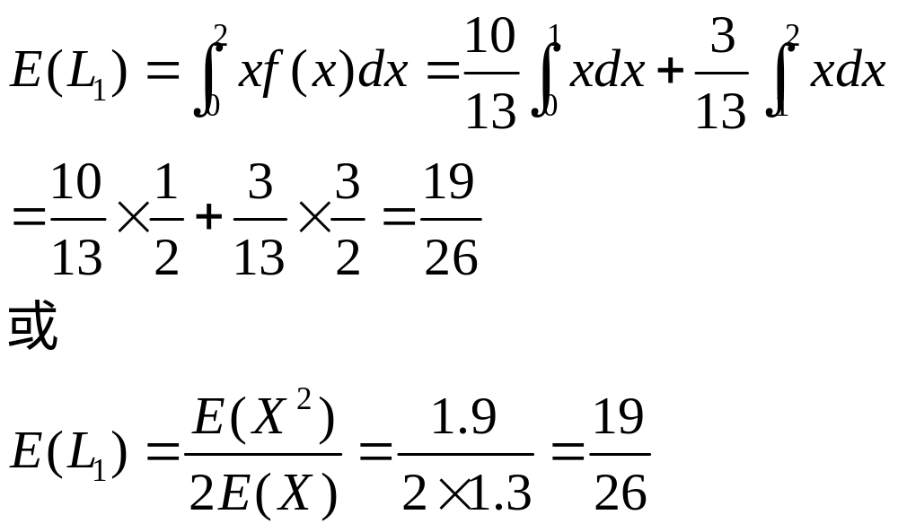
练习：计算Var (L₁)

Slide 49
N的分布
从初始盈余降低到第一个最低点可以等价地看作初始准备金为0，发生了一次“破产”。因此
在U(t)的图形上，从(0,u)点下降到第一个记录点u－L₁的概率为ψ(0)。同理从u－L₁下降到第二个记录最低点u－L₁－ L₂的概率也是ψ(0)，不产生新的记录最低点的概率是1－ψ(0)，依次类推。产生低点新记录的次数的分布为

Slide 50
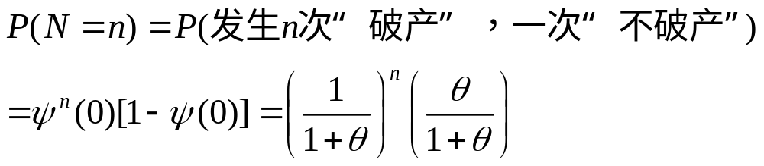
即N服从几何分布。
即N服从几何分布。

Slide 51
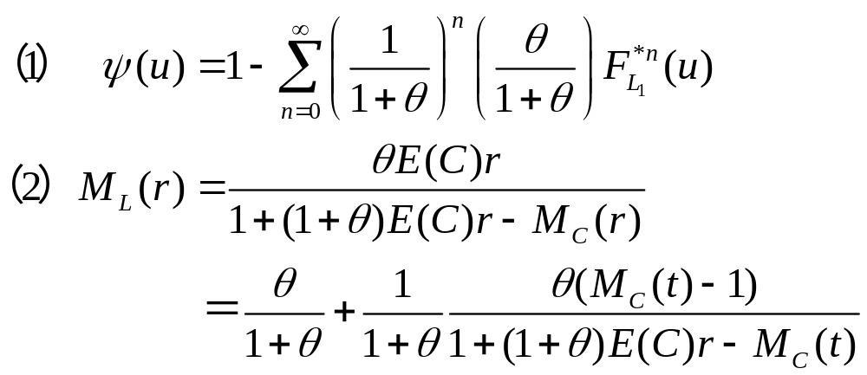
L的分布
定理4：设U(t)为泊松盈余过程 ,则下面结论成立
即L是混合分布。

Slide 52
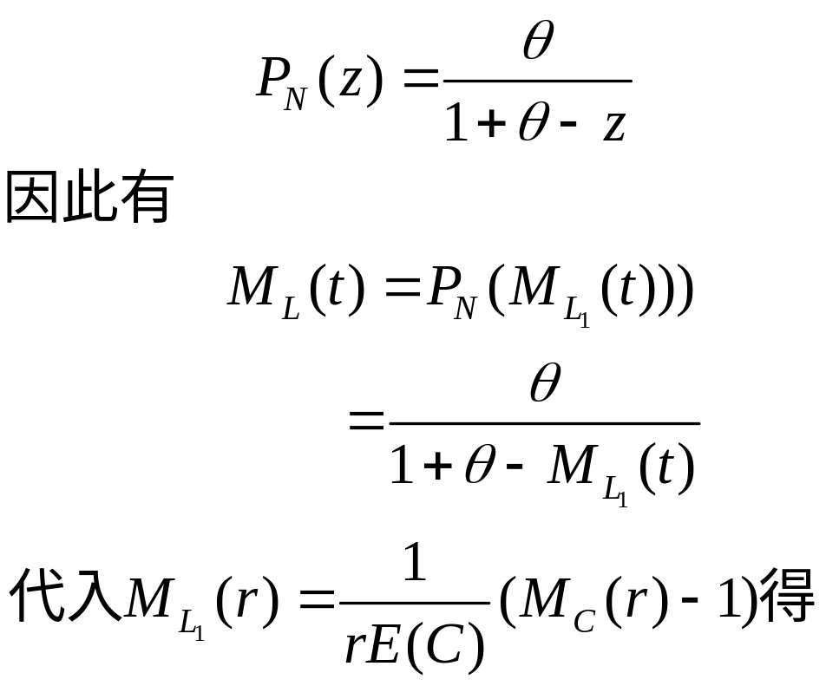
证明:(1)由复合分布的性质即得。
（2）由N的分布知，N服从参数β＝1/θ的几何分布，N的母函数为

Slide 53
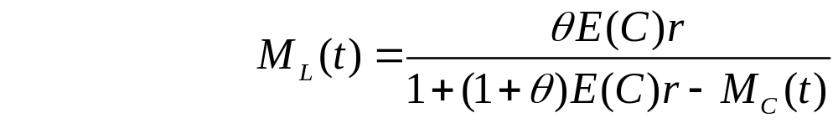
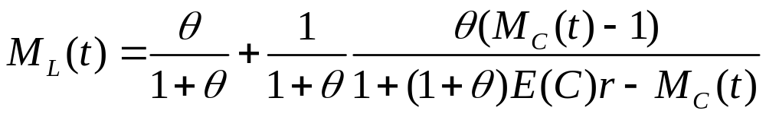
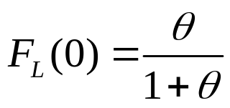
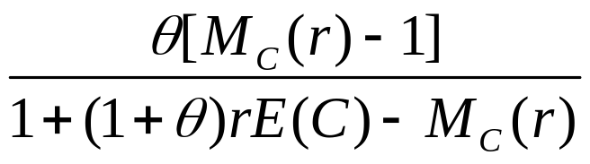

适当变换得到
上式表明最大总损失L服从混合分布：
部分的矩母函数为：

Slide 54
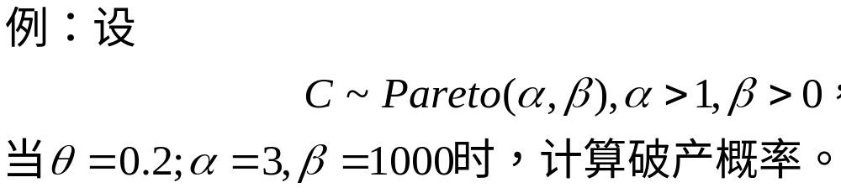

利用定理4（1）对不同的初始盈余的值，可以计算破产概率的数值结果，见下表：

Slide 55




100
0.2
500
1
1000
2
5000
10
10,000
20
25,000
50
0.193
0.276
0.355
0.687
0.852
0.975
0.807
0.724
0.645
0.313
0.148
0.025

Slide 56


推论：泊松盈余过程的破产概率满足
证明：根据矩母函数的定义并注意到F_{L}(u)=P(L≤u)＝1－ψ(u), 得

Slide 57


Slide 58


例 设个体理赔额C服从参数为α的指数分布，求破产概率ψ(u)。
解：指数分布的矩母函数为
代入（*）式有

Slide 59


Slide 60



例 当个别理赔额的分布是
求破产概率ψ(u)。
解：
（2）
上左边作为矩母函数，按照期望存在的情况其定义域范围是

Slide 61



然而，式（2）的右边作为一般的函数，其定义域可以扩展到 且r≠β₁和r≠β₂的一切实数。为简单起见，我们仍然用符号表示这个扩展了定义域后的函数。
将上述计算结果代入 (*)
其中g₁(r)是r的一次多项式， g₂(r)是r的三次多项式，最终可表示为：

Slide 62


Slide 63

练习：设X是混合型指数分布，
假设安全附加系数θ=19/21，求破产概率ψ(u)

Slide 64


Slide 65


Slide 66


离散模型
设S(t)表示前t年理赔总量，W_{i}表示第i年的理赔总额，则
若假设A(t)只包含保费收入，每年的保费收入为c，则
其中G_{t}表示第t年的净收入。

Slide 67


离散时间的破产概率
性质： u1<u2, t1<t2

Slide 68
例：
设某保单组合的理赔在0≤t≤7这个时间段中记录如下表所示：
理赔顺序 | 1 | 2 | 3 | 4 | 5
发生时刻 | 0.5 | 1.25 | 2.5 | 4 | 5
理赔额 | 2.5 | 10 | 7 | 4 | 12
设保险人的初始准备金u＝5，保费收入按c＝4的固定比例收取，试描述其盈余过程。当t为何时, 保险公司的盈余为负？

Slide 69

解：由题意，S(t)在[0,7]上的分布可表示为

Slide 70

当t＝1.25时，盈余首次低于0。
假设盈余过程是泊松盈余过程，请分析该公司的终极破产概率等于多少？

Slide 71
例：
设某险种承保的损失在10年内只发生一次，已知
（1）该损失发生在t时刻的概率为0.1t, 0≤t≤10；
（2）损失发生后立即理赔，理赔额的分布为f_{X}(100)=0.7,f_{X}(200)=0.2,f_{X}(400)=0.1.
（3）损失发生与理赔额的多少相互独立；
（4）公司的初始准备金为50元，保费收取速率为每年20元，直至理赔发生。
计算破产概率。

Slide 72

解：设理赔发生时刻为T, 则

Slide 73


Slide 74
例
设保险人对于某类保单设置的初始盈余为十万元，估计年内将以每份5000元的价格售出100张这类保单。假定每张保单是否发生理赔是相互独立的，每张保单的理赔费用占保费的20％。又假定该类保单组合n年的总理赔服从泊松参数l=100的复合泊松分布，个别理赔额的分布为P(X=2000)=0.7， P(X=10000)=0.3 。为了在每年末评估保险人的盈余状况，试利用正态近似计算该公司在第一年末出现负盈余的概率。
。

Slide 75


解：保险人在第一年末的盈余为
由复合泊松的正态近似，

Slide 76


Slide 77
第三节 调节系数与破产概率

Slide 78

Cramer－Lunderberg破产论
当初始准备金u充分大时，保险公司在经营“小索赔”情形的保险业务时，破产不易发生。所谓“小索赔”的含义由下述假定给出：
假定：对单个索赔量分布C，为其矩母函数。
（1）C的矩母函数至少在包含原点的某个领域内存在
（2）方程
存在正解，记此解为R, 并称R为调节系数(adjustment coefficent)。
（1）

Slide 79
几点注记
1、由于M_{C}(r) 是一个下凸函数，故R若存在，则唯一。
y ＝λM_{C}（r）
y＝λ+ cr
R

Slide 80


定理1设泊松盈余过程中理赔额变量X的矩母函数的定义域为 (0, γ),γ≤∞。在假设c>λp₁,方程(1)有唯一的正根R∈(0, γ)。
证明：令
下面证明g(r)具有以下性质 :

Slide 81






事实上
若r<∞，则由M_{X}(r) 的定义知 从而有
若r＝∞，则由 有

Slide 82

最后有
即g(r) 是下凸函数，结论得证。

Slide 83

2、调节系数的数学含义。
由公式（1）有

Slide 84


3、将 代入方程（1）有
（2）
这个调节系数方程与泊松盈余过程的泊松参数无关，在使用上有其方便之处。

Slide 85


例
设复合泊松分布的个体理赔额C服从参数为α的指数分布，试求相应的调节系数。
解；由于

Slide 86

R的求解
1、方程(1)和(2)往往很难得到调节系数的显式解。在不能获得R的精确值时，对R的可能取值范围作出估计也是很有意义的。
2、调节系数满足不等式

Slide 87


从而

Slide 88


3、若个体理赔额有上界M，即C≤M，则有
证明:
首先证明不等式
事实上，从e^{x}的泰勒展开式知，对于任何 0≤x≤M，有

Slide 89


根据方程（1）

Slide 90

因此有

Slide 91

例：
设C～(10000, 0.9; 25000, 0.1 )附加系数θ＝0.2，试估计R。
解：
θ=0.2,代入方程得

Slide 92

由于
根据R的上界估计式有
请同学们估计R的下界。

Slide 93


Slide 94


Slide 95
使用Matlab软件计算调节系数的近似解为
R＝2.60×10⁻⁵
语句如下：
fzero('1+13800*x-0.9*exp(10000*x)-0.1*exp(25000*x)',3*10^(-5))

Slide 96



例：假设个体索赔分布X服从伽玛分布，其密度函数为
设安全附加系数为θ，求调节系数R。
当α＝2 ，β＝1，λ＝0.1，θ＝0.2时，使用Matlab软件计算得到R＝0.1133。
程序语句：solve('1+(1+0.2)*2*x=(1/(1-x))^2')

Slide 97

注：对于大多数调节系数方程，通常使用数值法求解获得调节系数。

Slide 98


破产概率与调节系数
Cramer定理：存在正常数C，使得
证明思路(有兴趣同学阅读)：记
表示初始盈余为u，保险公司永不破产的概率，也称为生存概率
首先，根据首次索赔发生时刻T₁和首次索赔额的大小，对生存概率应用全概率公式，得

Slide 99




经过一些变换得到
（2）
由于
方程（2）是一个更新方程。将方程两端乘以e^{Rt，}则

Slide 100




令
方程（2）为
这是一个适定更新方程，a(t)为递减函数
满足关键更新定理的条件，由关键更新定理得

Slide 101

详细证明参见《应用随机过程》P67－69。

Slide 102



定理3
证明略
定理4
证明：这是因为T<∞时，U(T)<0,

Slide 103

例：假设个别理赔额的分布为指数分布，均值为1/α，计算破产概率。
解：当个别理赔额的分布是指数分布时，
下面考虑 U(T)的分布，假如破产发生在时刻T，令 u’表示破产时刻前一个瞬间的盈余 U(T－)，因为下一个瞬间时刻破产发生，所以破产时刻发生的理赔额必然大于 u’，对于任意的y，若 －U(T)>y发生，则破产时刻的理赔额必大于u’+y,由此事件－U(T)>y的条件概率为

Slide 104



所以在T<∞条件下，－U(T)仍服从均值为1/a的指数分布
根据定理3

Slide 105



例
对泊松盈余过程 ，为使破产概率低于α（例如α=0.01），保险人的安全附加系数θ至少应定为多少。
解：
由调节系数的定义
因此

Slide 106

例：已知破产概率为
则R等于（）

Slide 107



解：由于
代入
得

Slide 108


例：设盈余过程中理赔过程是复合泊松过程，个别理赔额C的密度函数
又设调节系数R满足方程
则安全附加系数θ等于

Slide 109



解：由C的密度函数可得
故其矩母函数为
由调节系数方程
和

Slide 110


对比知
因此

Slide 111
离散模型

Slide 112

离散盈余过程

Slide 113


Slide 114

破产概率的含义

Slide 115

有限时间内破产概率的计算
方法一：按破产的定义计算

Slide 116

初始值的计算
注意一旦出现U(k)<0, 无论以后盈余如何，均认为破产已经发生。

Slide 117


例
考虑离散盈余过程U(n)=1+2n-S(n),其中理赔额V的分布为
求 。

Slide 118

V
P
G
U(1)＝1＋G
U(2)
P
0
0.4
2
3
5
0.16
1
0.3
1
2
4
0.24
2
0.2
0
1
3
？
3
0.1
-1
0
2
0.20
1
0.1
0
？
-1
0.01

Slide 119


Slide 120


方法二：使用不破产概率
从而

Slide 121

例：现有如下的盈余序列：初始盈余2个货币单位，年保费收入3个货币单位，年损失量分布如下：
试计算前两年内破产的概率。

Slide 122

注意：

Slide 123
例：某保险公司0时刻的盈余为3，每年年初的保费收入为2。每年的理赔额如下表所示：
理赔额
发生该理赔额的概率
0
0.15
1
0.25
2
0.4
4
0.2
如果每年的年末该保险公司的盈余大余3，它将超出3的部分作为红利发放。如果该保险公司无法支付理赔，或它的盈余为0，则该保险公司破产。计算该保险公司第三年末不破产的概率。

Slide 124

【解】第一年年末的盈余为3或1，其概率分别为
在第一年末就破产的概率为0
当U(1)＝3时，第二年末的情况和第一年末一样，不会破产，其中
当U(2)＝1时，第二年末的盈余为3，2，1或破产。其中

Slide 125







综合上述两种情况得

Slide 126


第二年末盈余为3的时候，第三年末破产的概率为0；
第二年末盈余为2的时候，第三年末破产的概率为
第二年末盈余为1的时候，第三年末破产的概率为
故在第三年末仍未破产的概率为

Slide 127
练习：一家保险公司在某年1月1日新成立。初始盈余为2，每个月5日收取保费为1，每个月月中的随机赔付如下表所示：
X=x
P(x)
1
0.90
2
0.09
3
0.01
当盈余为0或为负时该公司破产，利率为0。计算最大的m使得m个完整月份后该公司破产的概率小于5%。

Slide 128

【解法一】

Slide 129

所以破产概率小于0.05的最大值m＝2。

Slide 130


【解法二】由于每月初收取保费，月中赔付，因此公司每年的盈余的可能取值均为2、1、破产，且
这是一个时齐的马氏链，转移矩阵

Slide 131


用向量π_{i}表示第i 个完整月份后该保险公司的状态，其中第一个分量表示盈余为2的概率，第二个分量表示盈余为1的概率，第三个分量表示破产的概率

Slide 132



经计算得
因此，

Slide 133



方法三：修正盈余过程*
值得注意的是，保险公司一旦出现破产，盈余为负，虽然继续经营下去，有可能在下一个年度有可能出现收取保费大于年度理赔额，从而使得盈余为正。但我们一般认为盈余过程在破产发生后就终止了。因此，为了防止出现这种情况，我们定义一种修正盈余过程
在时刻n不破产概率就是
破产概率为

Slide 134




  设 的非负可能取值为 ， 为最大可能取值，令
  则利用全概率公式

Slide 135


Slide 136


例：设某保险人的初始盈余为3，每年收取的保费为4，每年发生的损失额分布为P(X=0)=0.6，P(X=8)=0.4，计算破产概率 。
解：保险人在第1年的盈余有7和－1两种可能性，发生的概率分别为0.6和0.4。每年的净盈余分布为
在第2年保险人盈余可能发生下面四种情况

Slide 137
但是由于保险人一旦破产，将不能继续经营，因此保险人在第2年的盈余只能是11、3、－1，故
＝0.24+0.16=0.4。

Slide 138


例4：假设某保险公司初始盈余为2，每年年初收取2.5的保费。每年末支付的理赔额的分布
x
0
2
4
6
0.4
0.3
0.2
0.1
假设年利率为10％，若某年保险人没有发生理赔，将退还投保人0.5的部分保费，计算 。

Slide 139

解：在初始时刻，
当t＝1时，收取保费2.5元，年初的盈余为2＋2.5，年末的盈余利息收入为0.45元。若保险公司没有发生理赔，则退还0.5的部分保费，盈余变为2＋2.5+0.45-0.5=4.45。若保险公司发生理赔，则无需退还部分保费，这时保险公司的盈余为2＋2.5+0.45-V₁，V₁为赔付额。根据题意，可知 的分布为

Slide 140





j
V
W₁
1
0
2.45
4.45
4.45
0.4
0.4
2
2
0.95
2.95
2.95
0.3
0.3
3
4
-1.05
0.95
0.95
0.2
0.2
4
6
-3.05
-1.05
-1.05
0.1
0.1

Slide 141




类似地，当t＝2时，计算得 和W_{t}的分布如表
j
k＝1
k＝2
k＝3
k＝4
1
4.45
0.4
7.145(0.4)
5.645(0.3)
3.645(0.2)
1.645 (0.1)
2
2.95
0.3
5.495(0.4)
3.995(0.3)
1.995(0.2)
-0.005(0.1)
3
0.95
0.2
3.295(0.4)
1.795(0.3)
-0.205(0.2)
-2.205(0.1)
破产概率 等于表中 小于0的概率之和，即

Slide 142



终极破产概率
离散情形Cramer定理：当u>0时
其中调节系数 为满足下面方程的解

Slide 143

注：

Slide 144

例：
考虑一个离散时间的盈余过程U_{n}，令G_{n}=U_{n}-U_{n-1},假设
(1)G₁,……G_{n}独立同分布
(2)P(G_{n}=-1)=P(G_{n}=0)=1/6,P(G_{n}=1)=2/3
求调节系数 。

Slide 145

解

Slide 146


Slide 147
长期风险模型小结
盈余过程
  泊松过程
  复合泊松理赔过程
  离散盈余过程
破产概率
  含义
  终极破产概率
    微分方程
    最大损失过程
    理赔额分布是指数分布和混合指数分布时的终极破产概率

Slide 148
  有限时间破产概率
    含义
    递推公式
调节系数
  调节系数方程
    连续时间
    离散时间
  调节系数的界
  Cramer不等式

